Slide 1
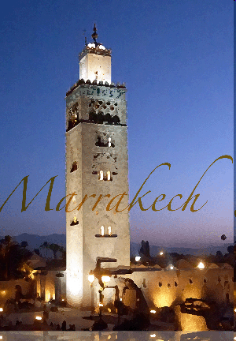

Slide 2
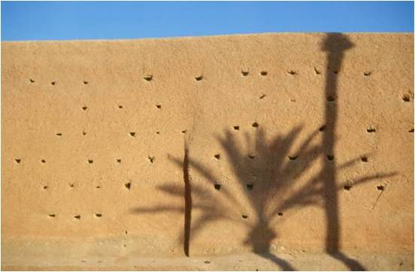
Plan:
Introduction
Le symbole de Marrakech
Le cœur de la ville rouge
Le musée de l'artisanat régional
Les Tombeaux Saadiens
La Medersa Ben Youssef
Le "palais du Bahia"
Palais El-Badi
La Mènera
Les Bab
Les Jardins de Majorelle
La Palmeraie
Conclusion

Slide 3
Introduction
Marrakech se dresse comme un mirage au pied des sommets enneigés du Haut Atlas. Entourée de remparts rouges et ocre, elle est surnommée la "ville rouge". Prestigieuse, Marrakech a donné son nom au royaume du Maroc.
Fondée en 1062 par Youssef Ibn Tachfin de la dynastie Almoravide, la ville compte aujourd'hui 700 000 habitants. Troisième ville du Maroc par sa population, Marrakech demeure la capitale touristique du pays.
Célèbre dans le monde entier pour sa palmeraie et son minaret, cette ville est un véritable spectacle vivant où les hommes et le folklore local sont habilement mis en scène dans un décor médiéval. Un patrimoine culturel impressionnant avec de nombreux monuments et des musées de qualité. Magique !

Slide 4
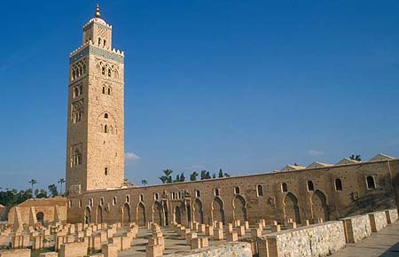
Le symbole de Marrakech
Monument le plus connu et le plus visible de la ville, la
« Koutoubia » est à Marrakech ce que la Tour Eiffel est à Paris.
Abdelmoumen, le premier souverain de la dynastie Almohade édifia cette mosquée au XIIe siècle. Son petit-fils Yacoub El Mansour acheva l’œuvre avec un superbe minaret, véritable chef-d’œuvre architectural d’influences hispano-mauresques. Véritable point de repère dans la ville, la « Koutabia » reste le minaret le plus haut de Marrakech avec ses 69 mètres. Au sommet, les 3 boules superposées dont le diamètre est décroissant symbolisent la Terre, l'Eau et le Feu.
Dans le passé, la mosquée était l'une des plus importantes du Maroc. Véritable centre culturel, on y trouvait les principaux manuscrits de l’époque.

Slide 5
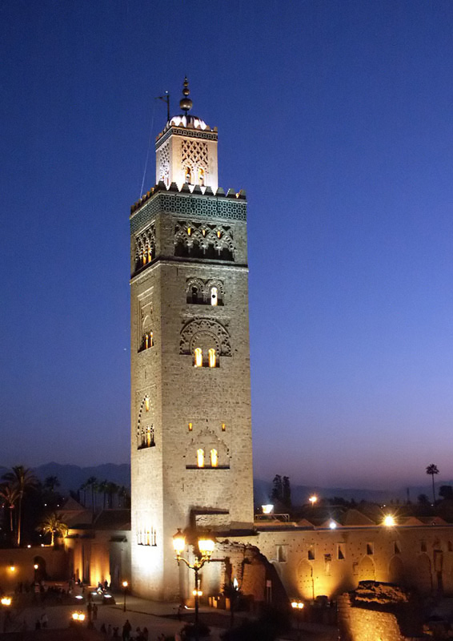
Le Minaret de la Koutoubia

Slide 6
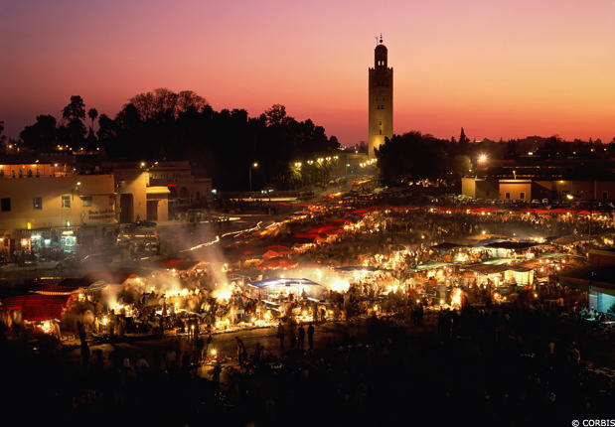
La Place Djemaa El Fna
Scène de théâtre permanente, la place Jemaa-el-Fna a de quoi fasciner, de jour comme de nuit. Quartier le plus vivant de Marrakech, voisine des souks, elle en constitue le coeur touristique. Toutes les promenades dans la médina commencent et finissent ici. Dès 17 h, l'animation débute et Jemaa-el-Fna devient noire de monde. Charmeurs de serpents, diseuses de bonne aventure, groupes de musique et, le soir, des dizaines de restaurants ambulants assurent le spectacle sous le regard médusé des badauds. Les terrasses des cafés autour de la place offrent des superbes points de vue sur la place Jemaa el-Fna, particulièrement lors des couchers de soleil.

Slide 7
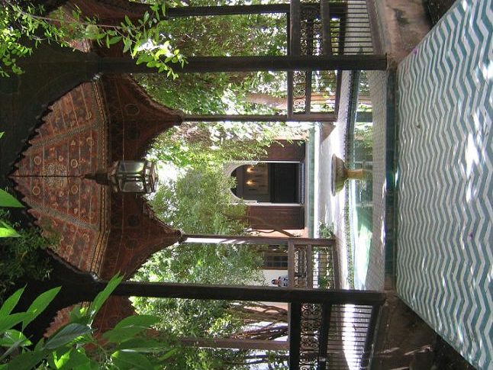
Le musée de l'artisanat régional
Comme le musée de Marrakech, le musée Dar Si Saïd est un ancien et superbe palais. Il a été construit au 19e siècle pour le frère du vizir, en même temps que le palais de la Bahia. Depuis 1930, le palais est devenu un musée axé sur l'art et l'artisanat régional. Aussi, la plupart des collections de ce musée proviennent de Marrakech et du sud (du Sous, du Haut Atlas, de l'Anti Atlas).
On retrouve de nombreux bijoux, costumes traditionnels, céramiques, coffres, cuirs travaillés, et une superbe collection d'armes d'époque. Tous ces objets semblent être mis en scène dans ce décor somptueux et féerique.
Le musée se distingue également par sa superbe collection de tapis où l'on pourra apprécier le savoir-faire berbère

Slide 8
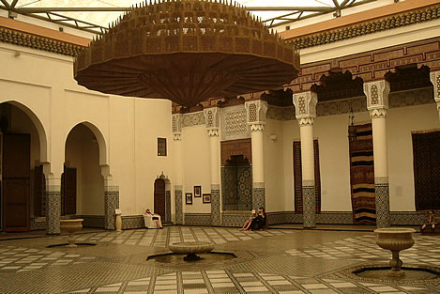

Slide 9
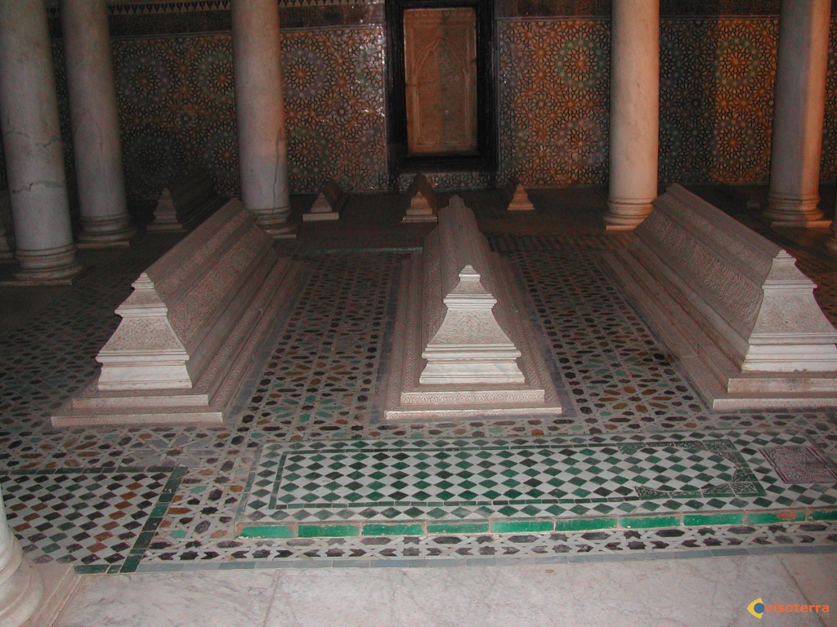
Les Tombeaux Saadiens
Les Tombeaux Saadiens, furent découverts en 1917, puis restaurés par le Service des Beaux-Arts, et des Monuments Historiques.
Le premier édifice appelé Qubba de Lalla Masâouda, fut construit par Moulay Abdellah sur la tombe de son défunt père le Cheikh Mohamed, mort en 1557. Ahmed Al Mansour embellit cet édifice où son père, sa mère (Lalla Masâouda) étaient inhumés.
Le bâtiment est de forme carré, et est constitué d'une petite chapelle, de deux loggias, et d'une grande salle, le tout décoré avec finesse.
Le second édifice se compose de trois salles, appelées : Salle du Mihrab, Salle des douze colonnes, et enfin la Salle des trois niches.
Cet édifice fut construit par Al Mansour pour y recevoir sa dépouille et celle de trois de ses successeurs.
Lal pièce centrale, avec ses douze colonnes de marbre d'Italie, et sa coupole en bois de cèdre ouvragé, est un très bel exemple de l'art décoratif hispano-mauresque. A l'extérieur, se trouvent les tombes des soldats et serviteurs

Slide 10
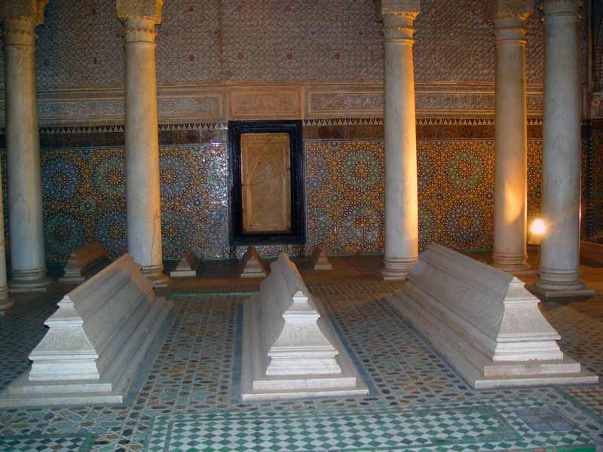

Slide 11
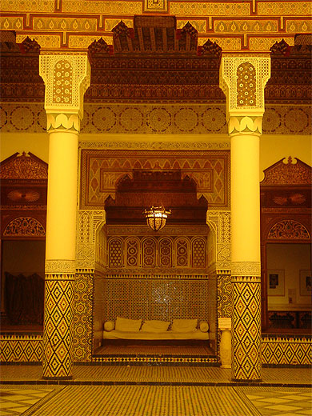
La médersa Ben Youssef
Depuis la place Jemaa-el-Fna, il faut traverser les souks pour se rendre à la médersa Ben-Youssef qui se trouve au coeur de la médina.
Cette école coranique, en fait l'université traditionnelle de Marrakech, pouvait contenir jusqu'à 900 élèves.
Edifiée au XVIe siécle, la médersa Ben-Youssef constitue un merveilleux exemple de l'architecture arabo-andalouse à son apogée. Sols, plafonds, colonnes : tout est précieux et raffiné.

Slide 12
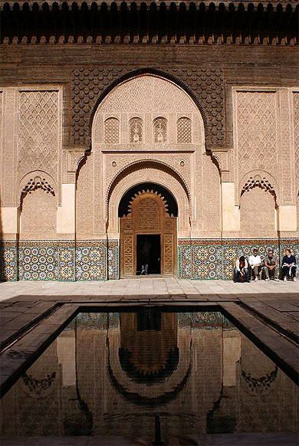

Slide 13
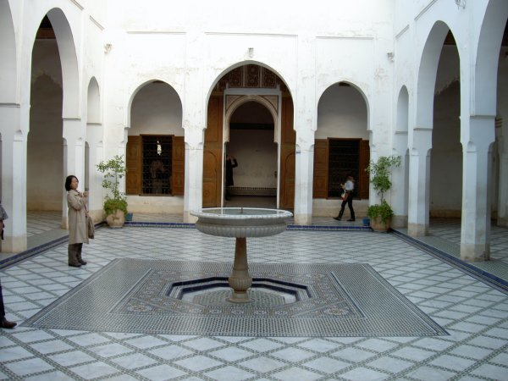
Palais de La Bahia
Edifié au 19e siècle, le palais de la Bahia appartenait au grand maître du royaume, Si Ahmed ben Musa, grand vizir des sultans Moulay el Hassan 1er et Moulay Abd el Aziz.
Le palais de la Bahia, littéralement le "palais de la belle", était un cadeau du grand vizir pour sa favorite parmi ses 80 femmes officielles.
La beauté orientale du monument en fait l'un des plus beau palais de Marrakech. En effet, l'édifice compte plus de 150 pièces.
La famille royale effectue toujours des séjours dans le palais. Aussi, seule une petite partie est ouverte au public. On pourra tout de même admirer le jardin andalou, les appartements de "la belle" et la salle de conseil.

Slide 14
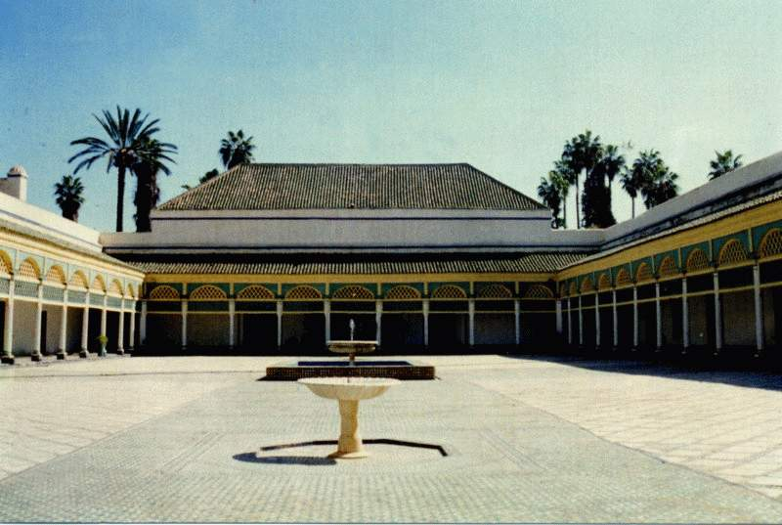

Slide 15
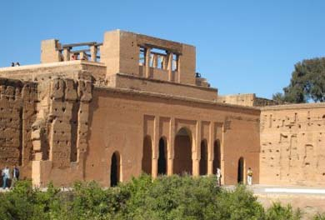
Palais El-Badi
Le « palais de l’incomparable » fut érigé en 1578. Il reste quelques vestiges de sa magnificence passée.
La décision d’ériger Dar el-Badi, le « palais de l’incomparable », fut prise par le souverain saâdien Ahmed el-Mansour pour célébrer après sa victoire sur l’armée portugaise lors de la bataille des trois rois en 1578. La construction de ce fastueux palais dura entre 1578 et 1603. Les matériaux les plus riches furent utilisés pour décorés les 360 pièces du complexe princier.
La magnificence du palais el-Badi n’est aujourd’hui qu’histoire ancienne. Elle est tombée victime de la volonté du souverain alaouite Moulay Ismaïl de faire table rase de l’héritage saâdien. Il ne reste guère aujourd’hui qu’une immense esplanade creusée de bassins entourée de murailles. Ses seuls habitants sont désormais les couples de cigognes qui y ont installé leurs nids.

Slide 16
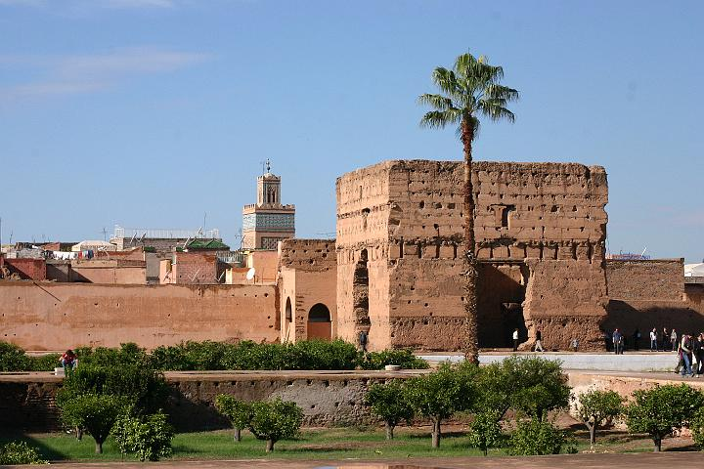

Slide 17
La Menara
Le bassin central et son pavillon attenant exultent le romantisme de la « perle du Sud »
Plantés d’oliviers souvent centenaires, le jardin de la Ménara concentre son charme dans sa partie centrale. Son vaste bassin central fut creusé au 12° siècle à l’époque Almohade. A l’une de ses extrémités trône un harmonieux pavillon saâdien qui fut construit à la fin du 19° siècle. On raconte que le jardin de la Ménara fut le lieu des rendez-vous galants des sultans.

Slide 18
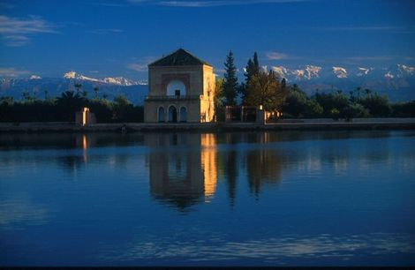

Slide 19
Les Bab de Marrakech

Slide 20
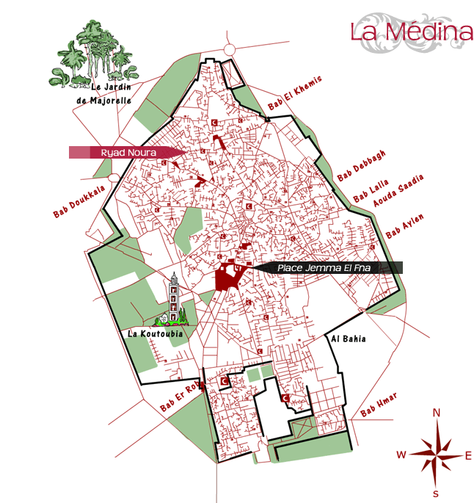

Slide 21
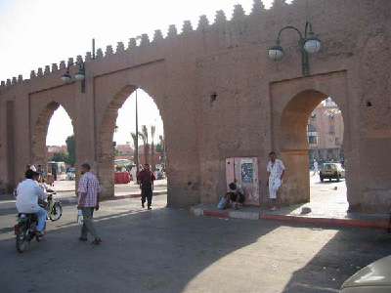
Notes:
Bab Doukkala

Slide 22
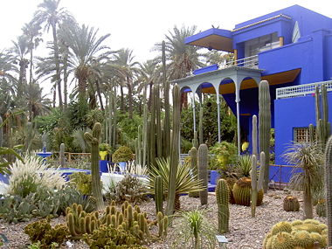
Les Jardins de Majorelle
Les Jardins Majorelle furent créés par le peintre français Jacques Majorelle, qui s'y établit à partir de 1922. Racheté en 1962 par le couturier Yves Saint-Laurent,
le jardin a été depuis entièrement réhabilité. Bougainvilliers, cyprès, cocotiers, palmiers, cactées, papyrus créent un étonnant décor floral.
L'ancienne villa bleu cobalt, style art déco, du peintre, est devenue un petit musée d'Art Islamique où l'on peut admirer tapis et céramiques de différents villages du sud.

Slide 23
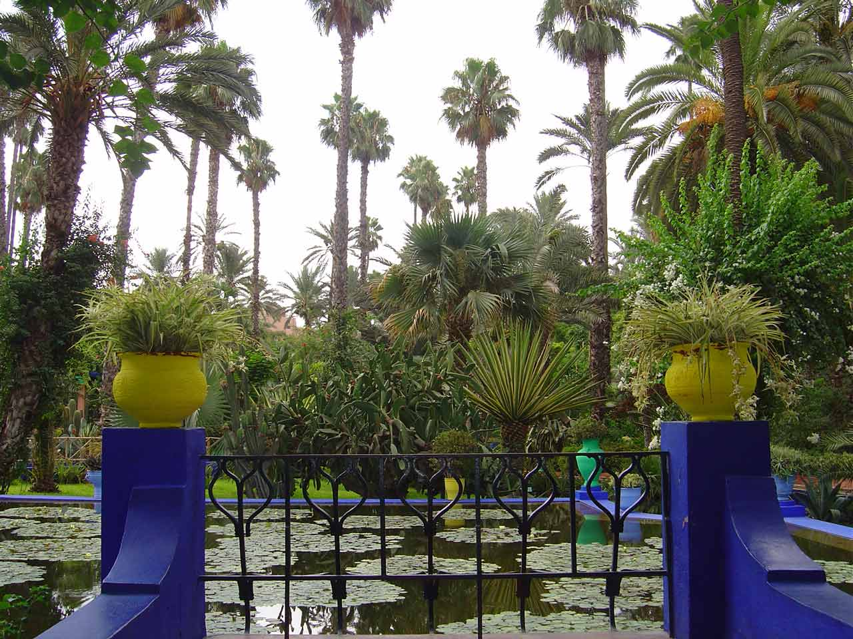

Slide 24
La palmeraie
La Palmeraie de Marrakech est une étendue qui compte plus de 100 000 arbres, principalement des palmiers.
Elle commence au pied des murs d’enceinte de la Médina et s’étend sur le territoire "Nord-Est" de la périphérie de Marrakech jusqu’aux rives de L’Oued Tensift.
Aujourd’hui, elle occupe une superficie de plus de 6 000 hectares mais, autrefois, cette superficie occupait un territoire beaucoup plus vaste.
A l’origine, toute l’étendue ceinturant les murs de la Médina de Marrakech pouvait être considérée comme une Palmeraie.

Slide 25
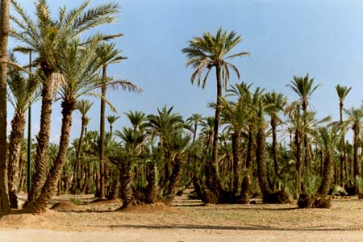
Notes:
Bab Doukkala

Slide 26
Conclusion
Marrakech est une ville qui jouit d’une culture, de traditions, ainsi que d’une architecture et de monuments historiques extrêmement riches.
L’exposé auquel vous avez tous assisté est la preuve de l’authenticité et de la diversité de la ville ocre.
C’est l’héritage des dynasties qui ont gouverné sur cette terre bénie. C’est l’harmonie de civilisations littéralement différentes.
Ce travail vous a été présenté par Meriem Saissi et Fatima-Ezzahra Benhoussa dans la perspective de donner une image véritable et souhaitable de notre ville.
Nous vous remercions pour votre attention et nous espérons que les informations citées dans cet exposé ont atteint le but prévenu.

Slide 27
& MERCI POUR VOTRE ATTENTION

